Slide 1

UỶ BAN NHÂN DÂN XÃ YÊN MÔ
TRƯỜNG MẦM NON YÊN HOÀ
Đề tài: Kể chuyện Món quà của cô giáo
Lĩnh vực: Phát triển ngôn ngữ
Độ tuổi: 4 – 5 tuổi

Slide 2


Slide 3
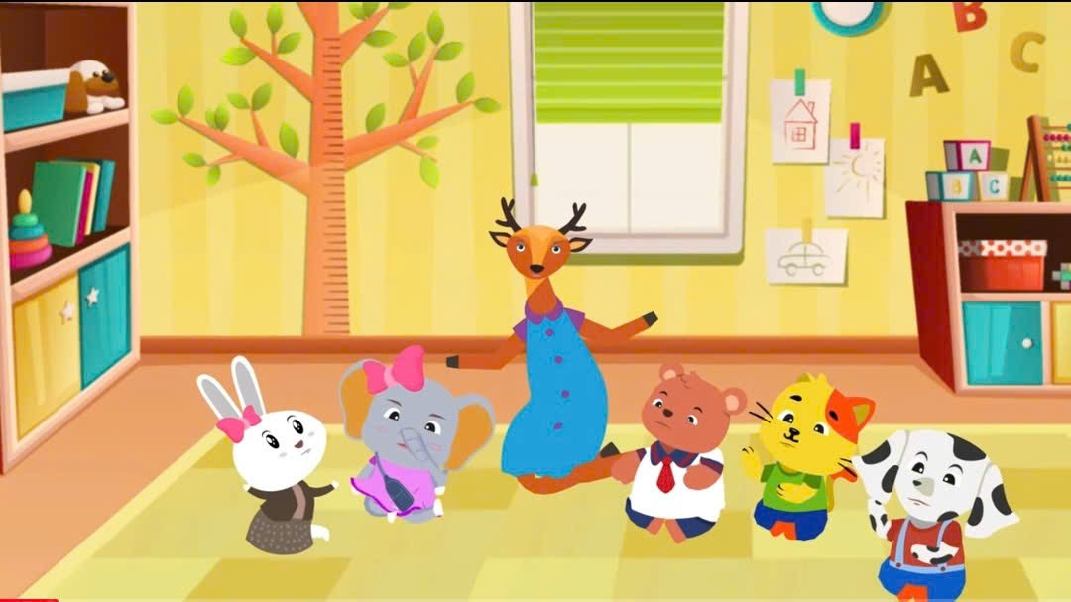

Slide 4
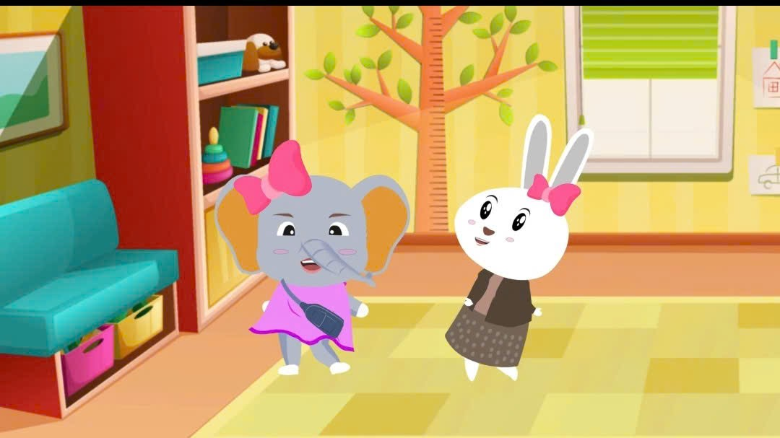
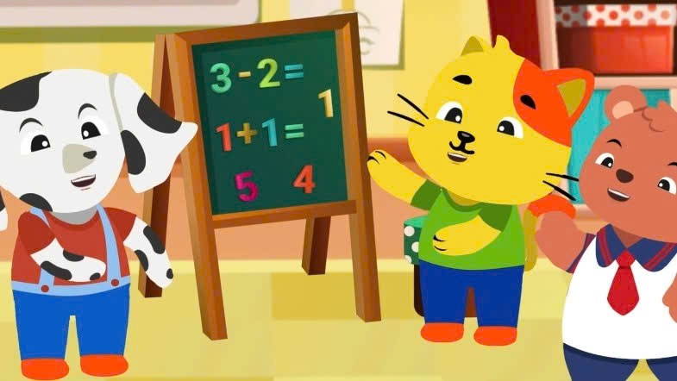

Slide 5
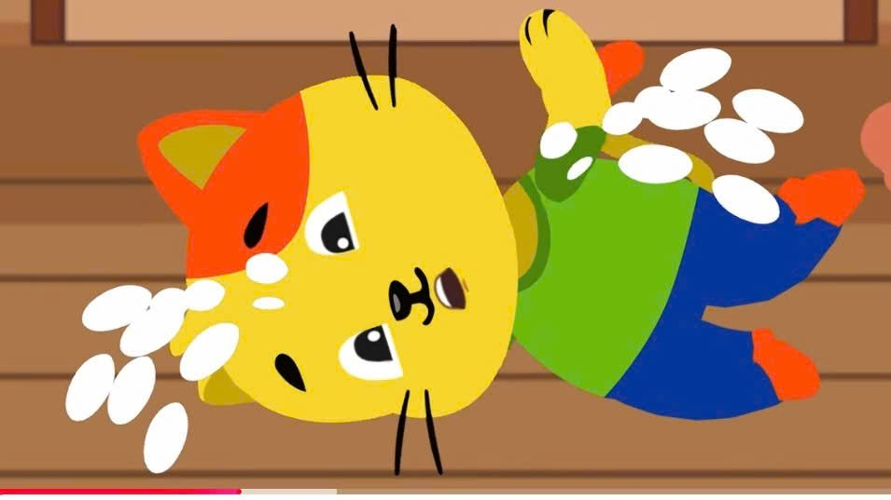
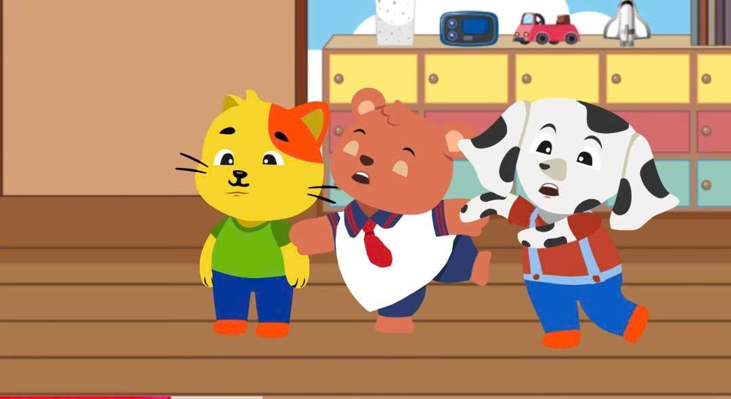

Slide 6
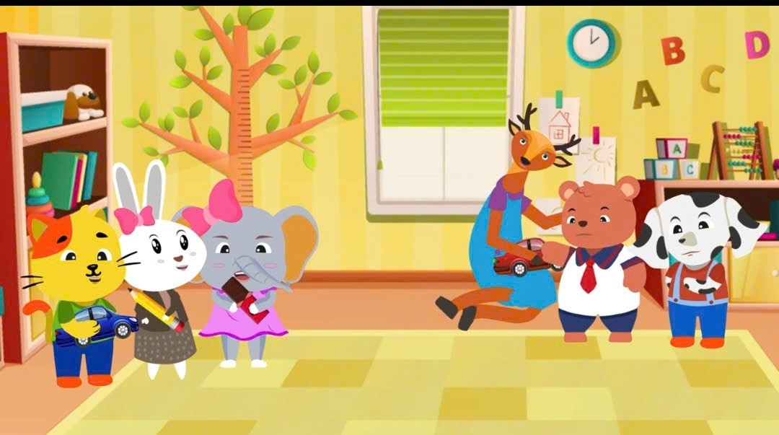

Slide 7
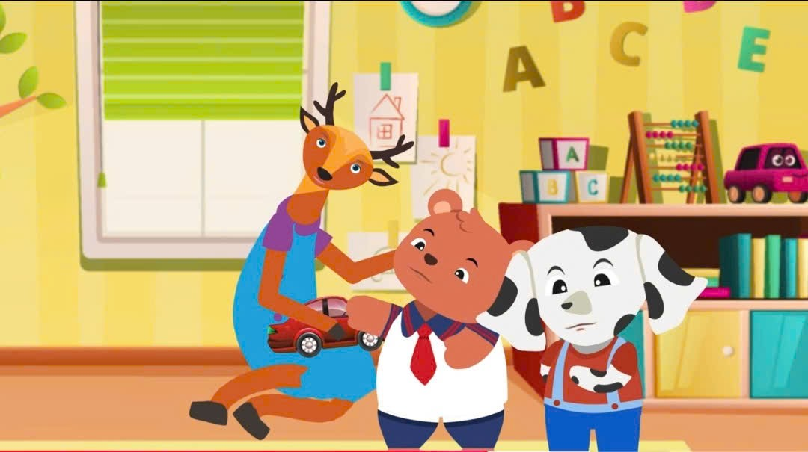

Slide 8
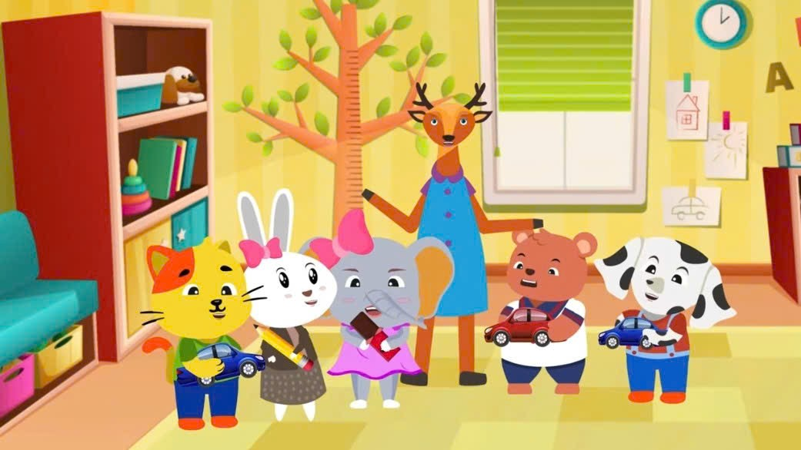

Slide 9

